Slide 1
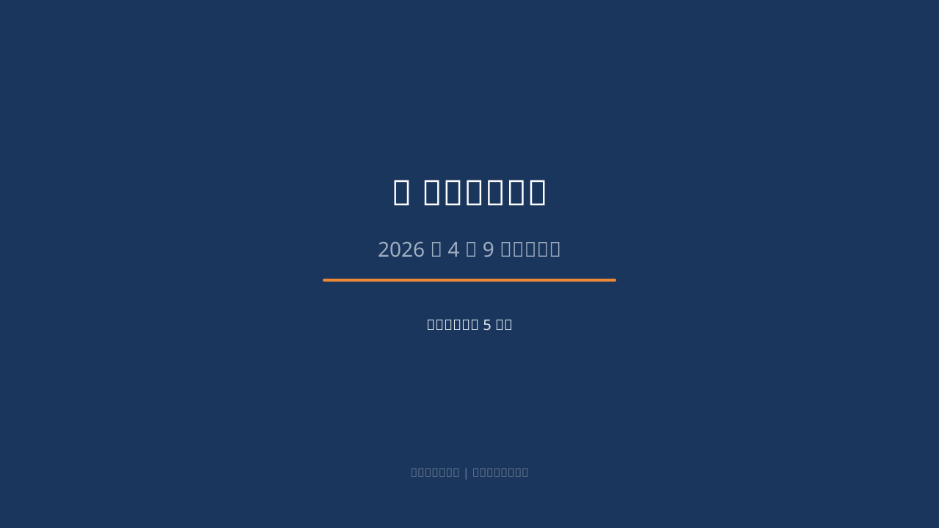
Notes:
欢迎收听今日国际形势日报。今天是2026年4月9日，星期四。

Slide 2
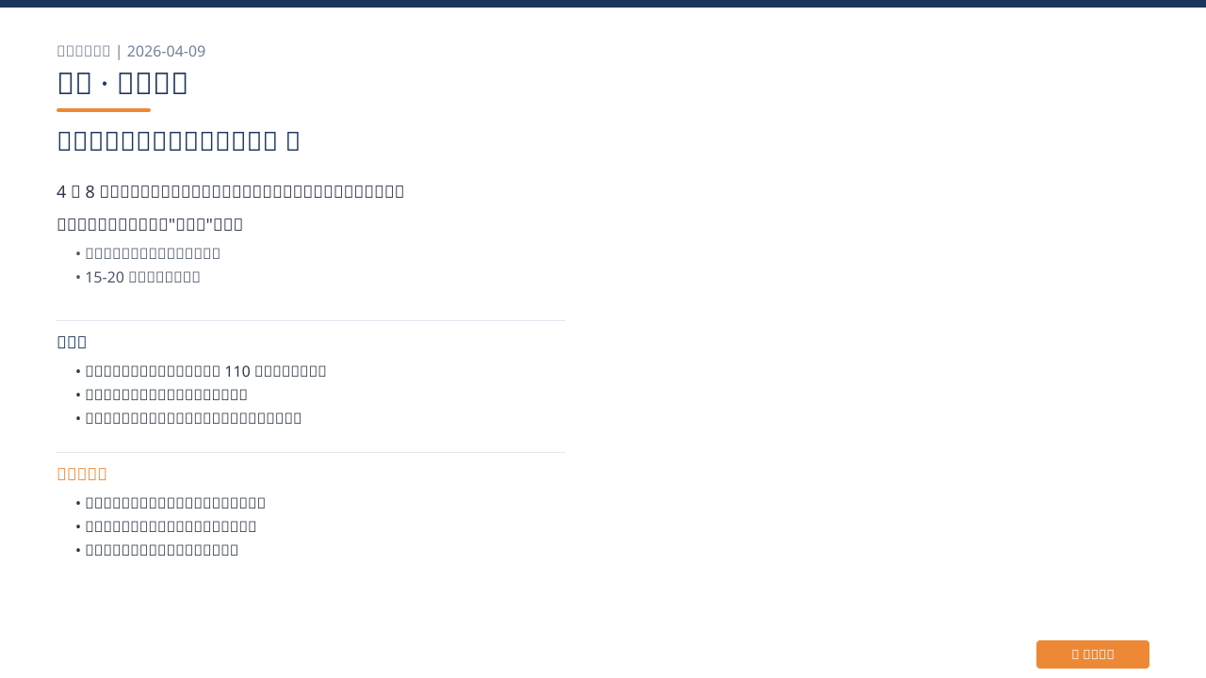
Notes:
首先关注头条消息。美国总统特朗普4月8日宣布同意与伊朗停火两周。巴基斯坦提出的两步走方案成为关键。

Slide 3
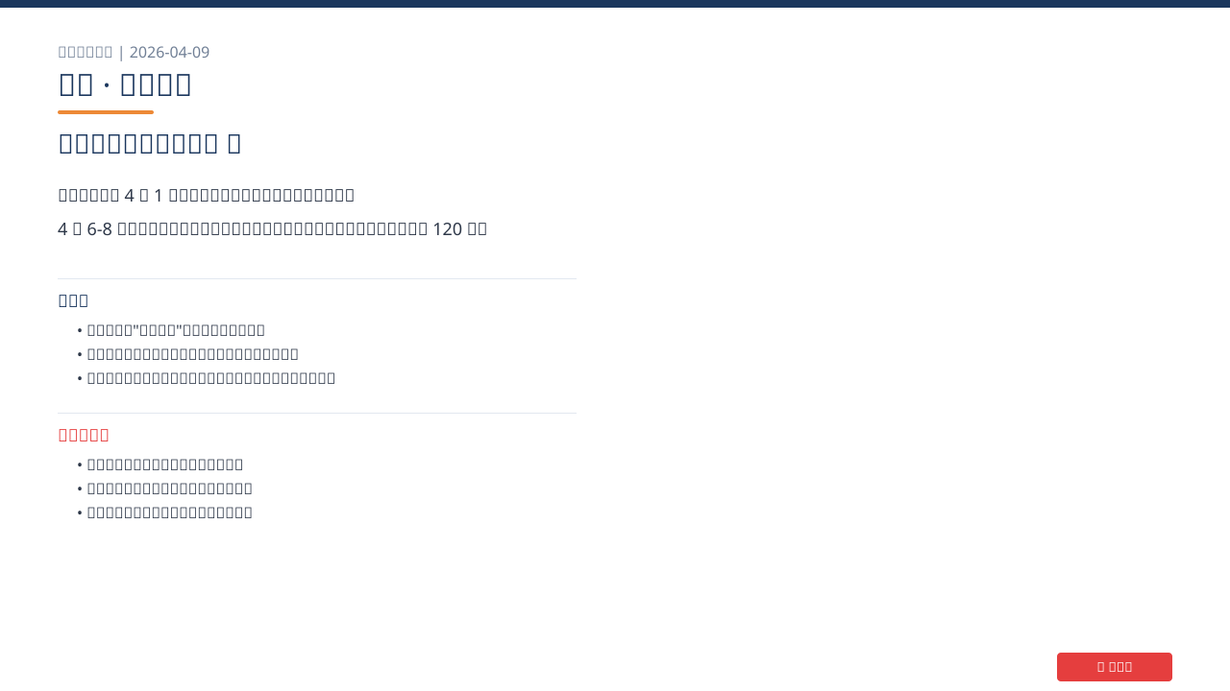
Notes:
第二条头条。俄罗斯国防部宣布完全控制卢甘斯克地区。顿涅茨克、扎波罗热等多方向持续激战。

Slide 4
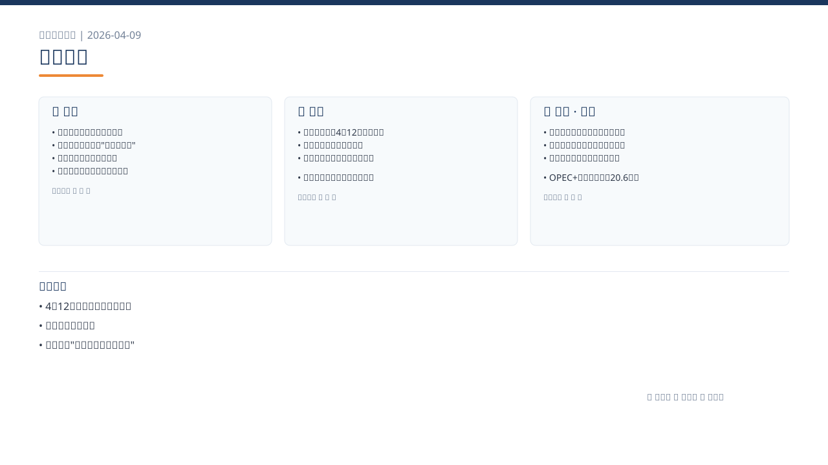
Notes:
来看区域要闻。亚太地区，中美关系出现积极信号。欧洲方面，匈牙利大选12日揭晓。中东，美伊谈判正在进行。

Slide 5
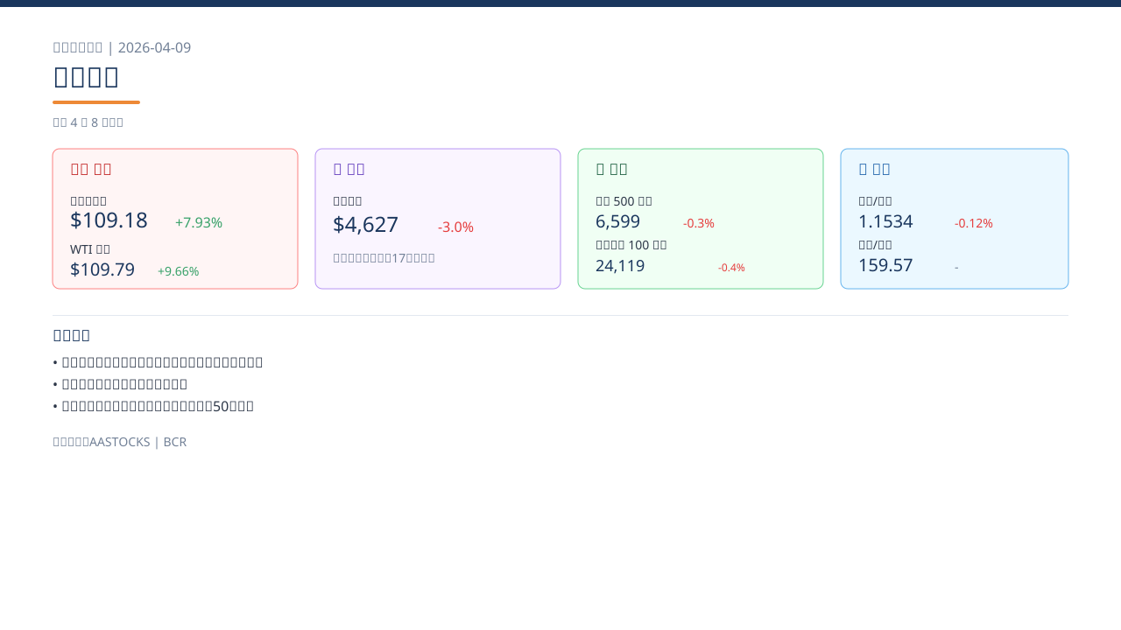
Notes:
全球市场数据。布伦特原油109.18美元，涨幅7.93%。现货黄金4627美元，下跌3%。美联储降息预期降温。

Slide 6
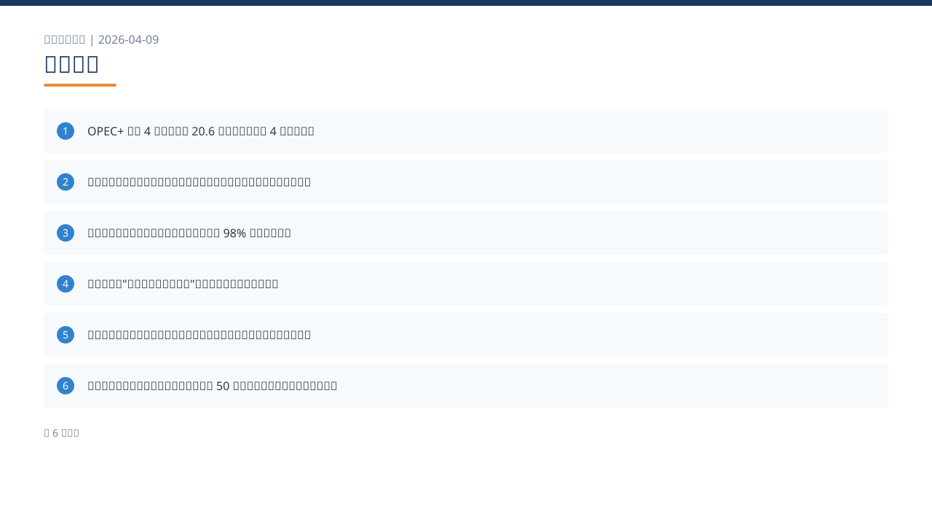
Notes:
一组简讯。OPEC+同意增产。中国外交部呼吁伊方停火。欧盟与澳大利亚达成贸易协定。

Slide 7
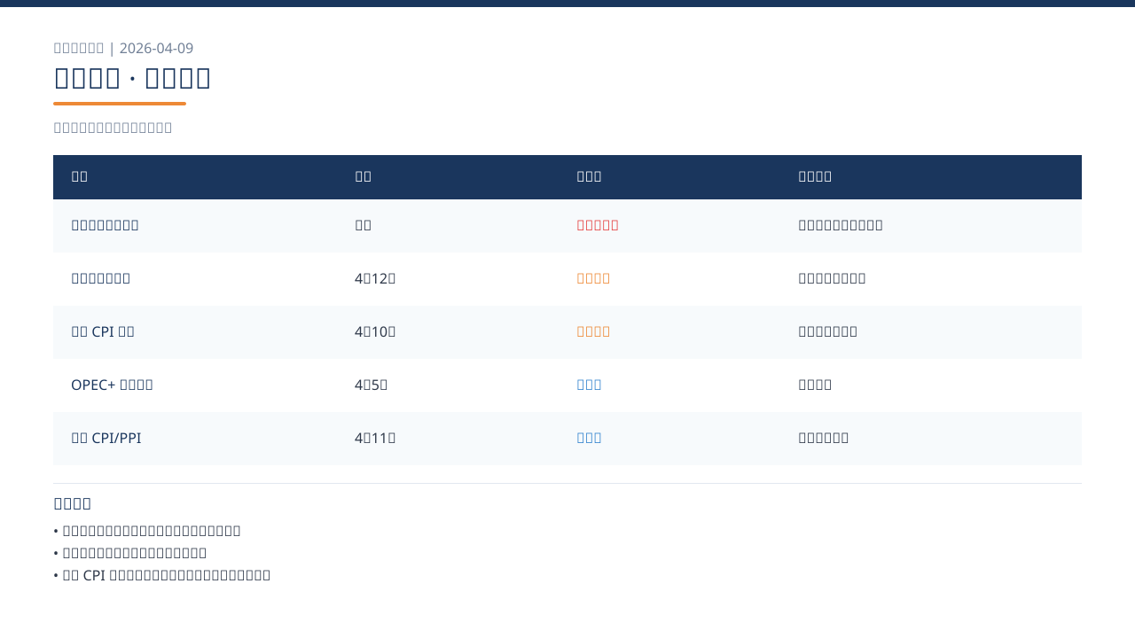
Notes:
明日重点事件：美伊停火协议进展、匈牙利国会选举、美国CPI数据。

Slide 8

Notes:
感谢收听。明天再见。

